Slide 1
Цель:
сформировать понятие
о клеточной мембране

Slide 2
Строение и функции
Клеточной мембраны

Slide 3
Интеллект-карта
Клетка
Клеточная мембрана
Протоплазма
клеточная стенка
цитоплазма
ядро
гиалоплазма
включения
органоиды

Slide 4
Задача кетки:
Внешняя среда
КОНЦЕНТРАЦИЯ 1
КЛЕТКА
КОНЦЕНТРАЦИЯ 2

Slide 5
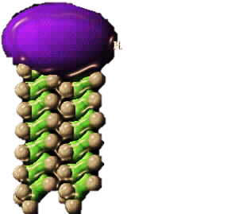
Фосфолипиды
Гидрофильная головка
Гидрофобные хвостики

Slide 6
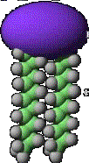
Фосфолипиды на границе двух сред

Slide 7
Фосфолипиды в водной среде

Slide 8
Фосфолипиды в плазмалемме
?
Внешняя среда
Внутренняя среда

Slide 9
Фосфолипиды в плазмалемме
Внешняя среда
Внутренняя среда

Slide 10
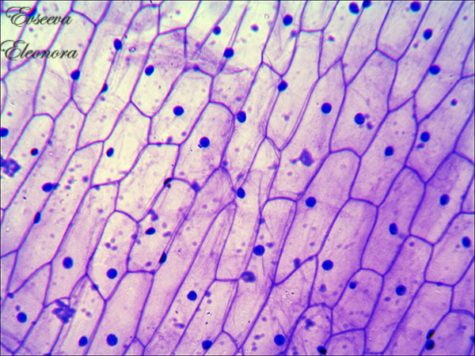
Клетки лука под микроскопом

Slide 11
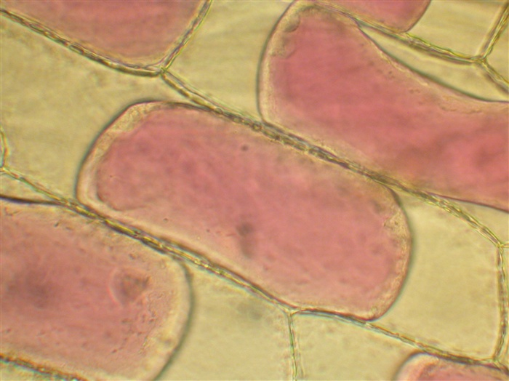
Плазмолиз

Slide 12
Деплазмолиз

Slide 13
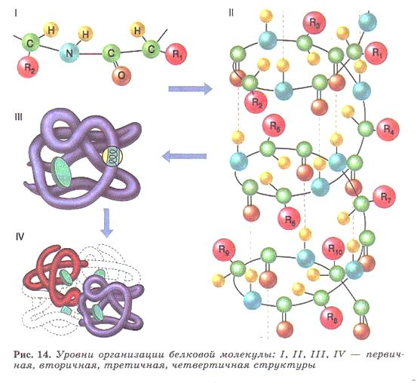
Белки

Slide 14
Расположение белка

Slide 15
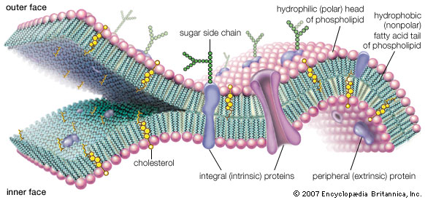
Жидкостно-мозаичная модель строения мембраны

Slide 16
Фосфолипиды

Slide 17
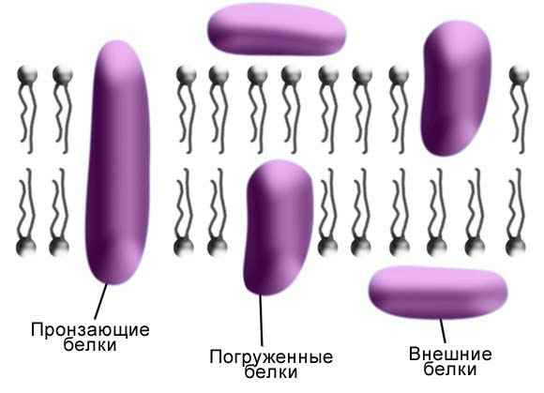
Белки

Slide 18
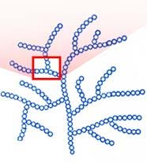
Углеводы

Slide 19
Словарь терминов
Клетка –
Клеточная стенка –
Плазматическая мембрана –
Фосфолипиды –
Периферические белки –
Интегральные белки –
Гликокаликс -

Slide 20
Рецензия видеоролика
http://interneturok.ru/ua/school/biology/
10-klass/bosnovy-citologii-b/stroenie-kletki-kletochnaya-membrana

